Slide 1
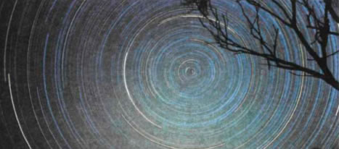
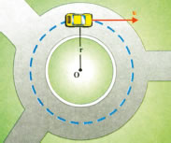
1.2. Ομαλή κυκλική κίνηση
Η Γη περιστρέφεται γύρω από τον άξονά της με σταθερή περίοδο. Αν τοποθετήσουμε στο Βόρειο Πόλο μία φωτογραφική μηχανή, αυτή στη διάρκεια της νύχτας θα φωτογραφίσει τις τροχιές των άστρων. Όπως φαίνεται στη φωτογραφία, τα άστρα φαίνεται να κάνουν κυκλική κίνηση.
Το αυτοκίνητο κινείται στην κυκλική πλατεία με σταθερή ταχύτητα.

Slide 2
1.2. Ομαλή κυκλική κίνηση
Ομαλή χαρακτηρίζεται η κυκλική κίνηση ενός κινητού, όταν η τιμή της ταχύτητάς του παραμένει σταθερή.
Ο χρόνος που χρειάζεται το κινητό για να κάνει μία περιφορά, λέγεται περίοδος της κυκλικής κίνησης και συμβολίζεται με Τ.
Ο αριθμός των περιφορών που εκτελεί το κινητό στη μονάδα του χρόνου λέγεται συχνότητα της κυκλικής κίνησης και συμβολίζεται με f.
Από τον ορισμό της συχνότητας προκύπτει ότι η περίοδος και η συχνότητα συνδέονται με τη σχέση:
Μονάδα της συχνότητας είναι ο κύκλος ανά δευτερόλεπτο (c/s) που λέγεται 1Hz (Χερτζ) προς τιμή του φυσικού Hertz που θεωρείται ένας από τους πρωτοπόρους στη μελέτη των ηλεκτρομαγνητικών κυμάτων.
Πολλαπλάσια της μονάδας αυτής είναι:
1kHz = 10³Hz, 1MHz = 10⁶Ηz, 1GHz = 10⁹Ηz.

Slide 3
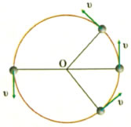
1.2. Ομαλή κυκλική κίνηση
Γραμμική ταχύτητα
Σύμφωνα με τον ορισμό της ομαλής κυκλικής κίνησης η τιμή της ταχύτητας του κινητού παραμένει σταθερή, ενώ η κατεύθυνσή της μεταβάλλεται συνεχώς, επειδή κάθε στιγμή είναι εφαπτόμενη στην τροχιά.
Άρα τα διανυόμενα τόξα είναι ανάλογα των χρόνων στους οποίους διανύονται.
Επομένως το μέτρο της ταχύτητάς του, που ονομάζεται γραμμική ταχύτητα θα είναι:

Slide 4
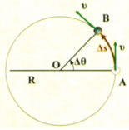
1.2. Ομαλή κυκλική κίνηση
Γραμμική ταχύτητα
Ας υποθέσουμε ότι τη χρονική στιγμή t = 0 το κινητό βρίσκεται στη θέση Α και μετά από χρόνο Δt, κινούμενο με γραμμική ταχύτητα υ, βρίσκεται στη θέση Β, έχοντας διανύσει το τόξο Δs. Η θέση του κινητού πάνω στην τροχιά του μπορεί να προσδιορισθεί, κάθε στιγμή, με δύο τρόπους :
Με τη μέτρηση του μήκους του τόξου ΑΒ (Δs = υ·Δt).
2) Με τη μέτρηση της γωνίας AÔB (AÔB = Δθ) την οποία διαγράφει μία ακτίνα, που θεωρούμε ότι συνδέει κάθε στιγμή το κινητό με το κέντρο της τροχιάς του (επιβατική ακτίνα). Έτσι όταν το κινητό θα έχει “διανύσει” τόξο μήκους Δs η επιβατική ακτίνα θα έχει “διαγράψει” επίκεντρη γωνία Δθ.

Slide 5
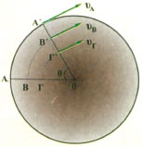
1.2. Ομαλή κυκλική κίνηση
Γωνιακή ταχύτητα
Έστω τρία σημεία A, Β και Γ του δίσκου που βρίσκονται πάνω στην ίδια ακτίνα.
Σε ένα μικρό χρονικό διάστημα, τα τρία σημεία βρίσκονται στις θέσεις A′, Β′ και Γ′ αντίστοιχα και έχουν διαγράψει την ίδια γωνία θ.
Ωστόσο, τα μήκη των αντίστοιχων τόξων ΑΑ′, ΒΒ′, ΓΓ′ είναι διαφορετικά μεταξύ τους, γεγονός που σημαίνει ότι οι γραμμικές ταχύτητες των σημείων Α, Β, Γ, διαφέρουν
Στην ομαλή κυκλική κίνηση λοιπόν, εκτός από την ταχύτητα (γραμμική) που δίνει το ρυθμό με τον οποίο διανύει το κινητό διαστήματα, χρειαζόμαστε και ένα άλλο μέγεθος που να δείχνει με τι ρυθμό η επιβατική ακτίνα διαγράφει γωνίες.
Γι' αυτό ορίζουμε ένα νέο φυσικό μέγεθος που λέγεται γωνιακή ταχύτητα και συμβολίζεται με ω.

Slide 6
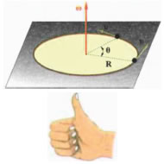
1.2. Ομαλή κυκλική κίνηση
Γωνιακή ταχύτητα
Γωνιακή ταχύτητα στην ομαλή κυκλική κίνηση ενός κινητού, ονομάζουμε ένα διανυσματικό μέγεθος του οποίου:
• Η τιμή είναι ίση με το σταθερό πηλίκο της γωνίας θ που διαγράφηκε από την επιβατική ακτίνα σε χρονικό διάστημα t διά του αντίστοιχου χρονικού διαστήματος.
• Η διεύθυνση είναι κάθετη στο επίπεδο της τροχιάς.
• Η φορά καθορίζεται με τον κανόνα του δεξιού χεριού όπως στην εικόνα. Το διάνυσμα έχει τη φορά, του αντίχειρα του δεξιού χεριού όταν η φορά περιστροφής του κινητού συμπίπτει με τη φορά των υπόλοιπων δακτύλων.

Slide 7
1.2. Ομαλή κυκλική κίνηση
Γωνιακή ταχύτητα
Ως μονάδα γωνιακής ταχύτητας χρησιμοποιούμε το ακτίνιο ανά δευτερόλεπτο (1rad/s)

Slide 8
1.2. Ομαλή κυκλική κίνηση
Σχέση μεταξύ της γραμμικής και της γωνιακής ταχύτητας
Η σχέση αυτή συνδέει τη γραμμική ταχύτητα με τη γωνιακή και με την ακτίνα της τροχιάς.
Φαίνεται απ' αυτήν πως όλα τα σημεία ενός περιστρεφόμενου δίσκου, ενώ έχουν την ίδια γωνιακή ταχύτητα (ω), έχουν γραμμικές ταχύτητες (υ) η τιμή των οποίων είναι ανάλογη με την απόστασή τους από τον άξονα (κέντρο) περιστροφής.

Slide 9
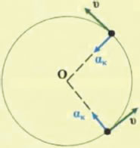
1.2. Ομαλή κυκλική κίνηση
Κεντρομόλος επιτάχυνση
Στην ομαλή κυκλική κίνηση η τιμή της ταχύτητας είναι σταθερή, όμως η διεύθυνση και η φορά αλλάζουν συνεχώς.
Άρα το διάνυσμα της ταχύτητας αλλάζει με αποτέλεσμα να εμφανίζεται επιτάχυνση που έχει κατεύθυνση προς το κέντρο της κυκλικής τροχιάς και λέγεται κεντρομόλος επιτάχυνση α_{κ}.

Slide 10
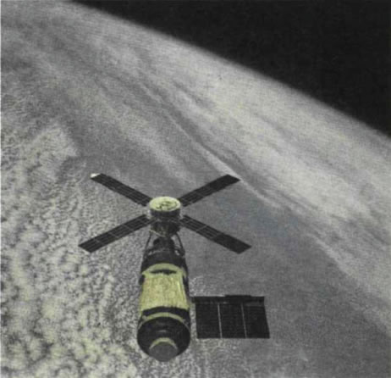
1.3. Κεντρομόλος δύναμη
Οι κυκλικές και γενικά οι καμπυλόγραμμες κινήσεις είναι μία μεγάλη κατηγορία κινήσεων. Έχετε αναρωτηθεί ποιο είναι το αίτιό τους;
Ποια είναι παραδείγματος χάρη η αιτία που κρατά σε τροχιά ένα τεχνητό δορυφόρο γύρω από την Γη;
Για ποιο λόγο η Τροχαία βάζει όριο ταχύτητας στις στροφές;

Slide 11
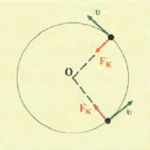
1.3. Κεντρομόλος δύναμη
Οι δύο πρώτοι νόμοι του Νεύτωνα μας επιτρέπουν να περιγράφουμε την κίνηση που κάνει ένα σώμα όταν γνωρίζουμε τη συνισταμένη των δυνάμεων που ενεργούν σ' αυτό, την αρχική θέση του καθώς και την αρχική του ταχύτητα.
Έτσι αν σε ένα σώμα δεν ασκούνται δυνάμεις, ή αν ασκούνται και έχουν συνισταμένη μηδέν, τότε σύμφωνα με τον πρώτο νόμο του Νεύτωνα αυτό θα ηρεμεί ή θα κινείται με κίνηση ευθύγραμμη ομαλή.
Αν η συνισταμένη των δυνάμεων που ασκούνται σε ένα σώμα δεν είναι μηδέν, τότε σύμφωνα με το δεύτερο νόμο του Νεύτωνα αυτό έχει επιτάχυνση α ομόρροπη της δύναμης, που προσδιορίζεται από τη σχέση F= mα, όπου m είναι η μάζα του σώματος.
Ας θεωρήσουμε την περίπτωση που ένα σώμα εκτελεί κυκλική κίνηση με ταχύτητα σταθερής τιμής.
Επειδή η κατεύθυνση της ταχύτητας συνεχώς μεταβάλλεται, άρα υπάρχει επιτάχυνση (κεντρομόλος) και σύμφωνα με το δεύτερο νόμο του Νεύτωνα στο σώμα ασκείται δύναμη. Η δύναμη αυτή έχει κατεύθυνση προς το κέντρο της κυκλικής τροχιάς και γι' αυτό λέγεται κεντρομόλος δύναμη

Slide 12
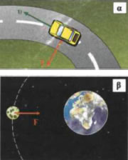
1.3. Κεντρομόλος δύναμη
Η κεντρομόλος δύναμη είναι γενικά η συνισταμένη των δυνάμεων που ασκούνται στο σώμα κατά τη διεύθυνση της ακτίνας της κυκλικής τροχιάς με φορά προς το κέντρο του κύκλου. Δεν πρόκειται για μία ακόμα δύναμη πάνω στο σώμα. Λέμε συνήθως ότι η συνισταμένη των δυνάμεων (κατά τη διεύθυνση της ακτίνας) παίζει ρόλο κεντρομόλου δύναμης.
‘Όταν ένα αυτοκίνητο εκτελεί ομαλή κυκλική κίνηση σε ένα επίπεδο δρόμο, η κεντρομόλος δύναμη είναι η δύναμη τριβής.
Η Σελήνη περιφέρεται γύρω από τη Γη λόγω της ελκτικής δύναμης που δέχεται από αυτή. Η δύναμη αυτή παίζει τότε το ρόλο της κεντρομόλου δύναμης.
Τα ηλεκτρόνια περιφέρονται γύρω από τον πυρήνα του ατόμου λόγω της ηλεκτρικής δύναμης Coulomb, που παίζει το ρόλο της κεντρομόλου δύναμης

Slide 13
1.3. Κεντρομόλος δύναμη
Γενικά κάθε δύναμη που αναγκάζει ένα σώμα να εκτελεί ομαλή κυκλική κίνηση λέγεται κεντρομόλος δύναμη.
Η κεντρομόλος επιτάχυνση έχει την ίδια κατεύθυνση με την κεντρομόλο δύναμη.
Όπως είδαμε, η τιμή της κεντρομόλου επιτάχυνσης δίνεται από τη σχέση:
α_{κ} = υ²/R
όπου υ είναι το μέτρο της ταχύτητας και R η ακτίνα της κυκλικής τροχιάς.
Έτσι η τιμή της κεντρομόλου δύναμης δίνεται από τη σχέση:
F = m·υ²/R

